Slide 1

Ľudová slovesnosť
5.ročník

Slide 2



Slide 3



Slide 4
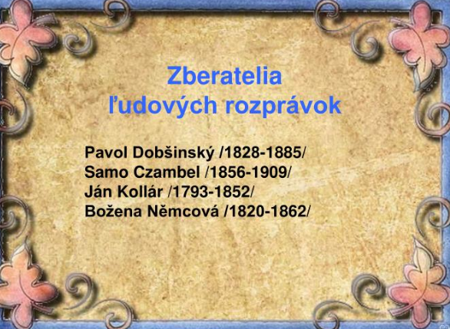
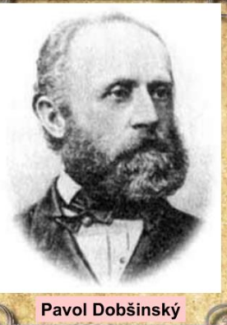

Slide 5

Ľudová slovesnosť
Do ľudovej slovesnosti patria :
Rozprávky
Povesti
Príslovia, porekadlá, pranostiky
Piesne
Hádanky
Vyčítanky

Slide 6

Znaky:
- ústnosť (ústne podanie diel)
- kolektívnosť (spoločný podiel viacerých ľudí na tvorbe)
- anonymnosť (autor je neznámy)
vlastenectvo (vzťah k tradíciám národa a národnému povedomiu)

Slide 7
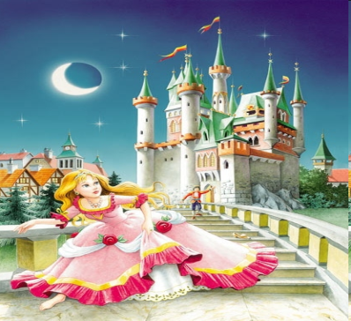
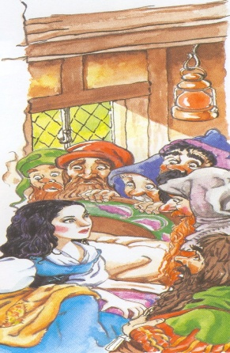
Ľudové rozprávky
-vznikali v dávnych dobách
-najprv sa šírili ústnym podaním z pokolenia na pokolenie
-neskôr ich začali zapisovať zberatelia

Slide 8
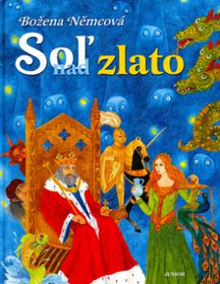
vymyslené príbehy, plné neuveriteľných a neskutočných príhod a postáv
zvieratám, rastlinám a neživým veciam sa pripisujú ľudské vlastnosti.
V rozprávke víťazí dobro nad zlom
Ľudová rozprávka
vyjadruje túžbu po dobre a spravodlivosti

Slide 9
Znaky ľudovej rozprávky
Ustálené začiatočné vety
Kde bolo, tam bolo...
Za siedmimi horami, za siedmimi dolami...
V sedemdesiatej siedmej krajine...
Ustálené záverečné vety
Zazvonil zvonec a rozprávky je...
A žijú podnes, ak nepomreli...

Slide 10
-dobro víťazí nad zlom
-dej sa odohráva na neurčitom mieste, v neznámom čase
-má vždy dobrý a šťastný koniec
-vystupujú v nej nadprirodzené bytosti
-hovoriace zvieratá

Slide 11
Čísla 3, 6, 9, 12
V názve - Tri citróny, Traja zhavranení bratia, Tri prasiatka, O troch grošoch, Tri holúbky...
V opakovaní deja – Popoluška ide 3 razy na ples, Maruška ide 3 razy k mesiačikom...
V počte osôb a predmetov – 3 sestry, 3 bratia, 3 holúbky, 12 mesiačikov, 7 kozliatok, 7 trpaslíkov, trojhlavý drak, šesťhlavý drak, deväťhlavý drak...

Slide 12
-Snehulienka a 7 trpaslíkov
-Vlk a sedem kozliatok
-O dvanástich mesiačikoch

Slide 13
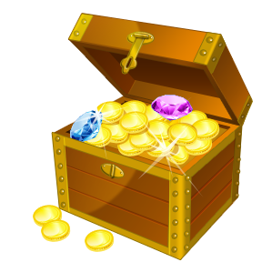
Čarovné predmety – plášť, klobúk, mlynček, píšťalka, stolček, kapsa, opasok, hrebeň, črievičky, zrkadlo, vrece, oriešky, obrúsok, čižmy...

Slide 14
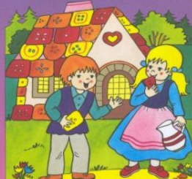
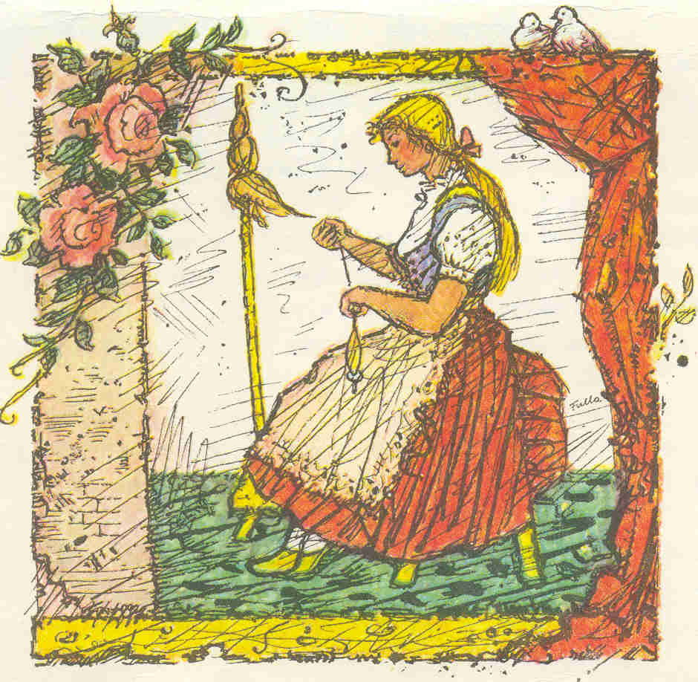
Rozprávkové postavy:
jednoduchí ľudia – chudobný človek, skromná Maruška, hlúpa žena, zlá macocha, pastorkyňa...
nadprirodzené bytosti – čert, ježibaba, drak, trpaslík, anjel, vodník, víly...
hovoriace zvieratá a predmety – líška, medveď, jež, zrkadlo, lavička...

Slide 15

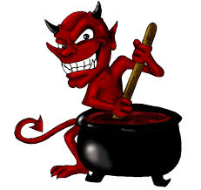
Vlastnosti postáv:
Dobré vlastnosti – láskavé srdce a skromnosť Marušky, múdrosť a dôvtip chudobného človeka v Troch grošoch, Popolvárova smelosť a odvaha, spravodlivý kráľ...
Zlé vlastnosti – závistlivá Holena, falošní radcovia, podlá a zlostná kráľovná v Snehulienke, planá macocha, zákerná striga, pažravý drak...

Slide 16
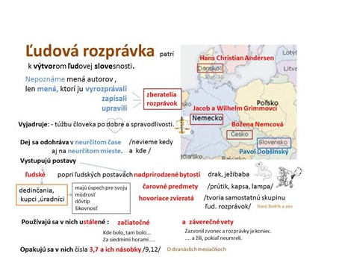

Slide 17
Čo sme sa naučili?
1. Znaky ľudovej rozprávky sú:
a, známy autor, obmieňané slovné spojenia na začiatku a konci rozprávky, dobro víťazí nad zlom, ústne podanie
b, neznámy autor, ustálené slovné spojenia na začiatku a konci rozprávky, zlo víťazí nad dobrom, ústne podanie
c, neznámy autor, ustálené slovné spojenia na začiatku a konci rozprávky, dobro víťazí nad zlom, úszne podanie

Slide 18
2. V ľudovej rozprávke vystupujú:
a, neprirodzené bytosti, hovoriace zvieratá, zázračné predmety
b, prírodné bytosti, zázračné predmety, hovoriace zvieratá
c, nadprirodzené bytosti, hovoriace zvieratá, zázračné predmety

Slide 19
3. Pre ľudovú rozprávku sú typické čísla:
a, 3, 6, 7, 9, 12
b, 2, 4, 6 ,8, 9
c, 1, 4, 7, 6, 9

Slide 20
Domáca úloha:
Prečítaj si jednu ľudovú rozprávku.
Vyhľadaj v rozprávke charakteristické znaky ľudovej rozprávky.
Janko Hraško – 4 s.
Kubove príhody -9 s.
Princ Bajaja – 12 s.
Husie počty – 15 s.
Svenči gazda, zvieracej reči vedomý – 38 s.

Slide 21

Ďakujem za pozornosť

